Slide 1

เงินอุดหนุนเฉพาะกิจ ด้านที่ 1. การจัดบริการสาธารณะด้านการศึกษา
หน่วยรับงบประมาณ เทศบาลนครขอนแก่น
1) ค่าครุภัณฑ์
เครื่องคอมพิวเตอร์สำหรับงานสำนักงาน สำหรับห้องเรียนคอมพิวเตอร์ โรงเรียนเทศบาลวัดกลาง
เทศบาลนครขอนแก่น ตำบลในเมือง อำเภอเมืองขอนแก่น จังหวัดขอนแก่น
จำนวน 50 เครื่อง เครื่องละ 20,000 บาท รวมเป็นเงิน 1,000,000 บาท

Slide 2
หลักการและเหตุผล
เนื่องจากการจัดการเรียนรู้รายวิชาเทคโนโลยีสารสนเทศ ห้องปฏิบัติการนับว่าเป็นแหล่งเรียนรู้ที่สำคัญอย่างยิ่ง เพราะจะทำให้ผู้เรียนได้เรียนรู้จากประสบการณ์จริง ได้ปฏิบัติด้วยตนเองตามศักยภาพของผู้เรียน พัฒนาผู้เรียนให้สามารถใช้เทคโนโลยีและสารสนเทศในการเรียนรู้ตามศักยภาพ และส่งเสริมการจัดบรรยากาศ สิ่งแวดล้อมที่เอื้อต่อการเรียนรู้ กลุ่มสาระการเรียนรู้วิทยาศาสตร์และเทคโนโลยี จึงตระหนักถึงบทบาทและความสำคัญของการใช้เทคโนโลยีทางด้านคอมพิวเตอร์ในการจัดการเรียนรู้ในห้องปฏิบัติการ จึงมีความต้องการที่จะมุ่งเน้นพัฒนาอุปกรณ์ของผู้เรียนให้ดียิ่งขึ้น เพื่อเป็นการส่งเสริมและยกระดับมาตรฐานการเรียนการสอนวิชาเทคโนโลยีสารสนเทศทางให้มีความก้าวหน้าและสอดรับกับการเปลี่ยนแปลงที่เกิดขึ้นอย่างรวดเร็วในปัจจุบัน อีกทั้งเครื่องคอมพิวเตอร์ที่ใช้ในการเรียนการสอน มีระบบปฏิบัติการที่ล้าสมัยหน่วยความจำน้อยทำให้ไม่สามารถใช้งานบางโปรแกรมได้ บางเครื่องชำรุดเปิดใช้งานไม่ได้ทำให้มีจำนวนไม่เพียงพอต่อการเรียนการสอน จึงต้องมีการจัดซื้อเพิ่มเติมเพื่อให้เพียงพอกับจำนวนผู้ใช้งาน

Slide 3
วัตถุประสงค์
เพื่อให้ห้องปฏิบัติการคอมพิวเตอร์มีคอมพิวเตอร์ที่มีประสิทธิภาพในการจัดการเรียนรู้แก่นักเรียนโรงเรียนเทศบาลวัดกลางได้อย่างเพียงพอ
เพื่อให้นักเรียนได้ใช้ห้องปฏิบัติการคอมพิวเตอร์ที่ทันสมัยในการปฏิบัติงานตามกิจกรรมการเรียนรู้ การพัฒนาความรู้ตามหลักสูตร และการพัฒนาตนเอง

Slide 4
เป้าหมายการดำเนินการ
เป้าหมายเชิงปริมาณ
ห้องปฏิบัติการคอมพิวเตอร์มีเครื่องคอมพิวเตอร์จำนวน 50 ชุด ที่มีประสิทธิภาพในการจัดการเรียนรู้แก่นักเรียนโรงเรียนเทศบาลวัดกลางอย่างเพียงพอกับจำนวนผู้ใช้งาน
เป้าหมายเชิงคุณภาพ
นักเรียนมีผลสัมฤทธิ์ทางการเรียนในรายวิชาเทคโนโลยีสารสนเทศสูงขึ้น
งบประมาณ 1,000,000 บาท

Slide 5
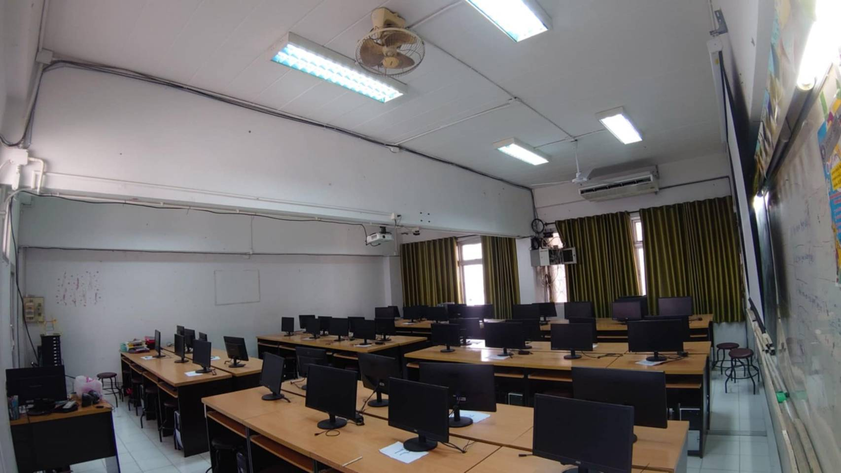
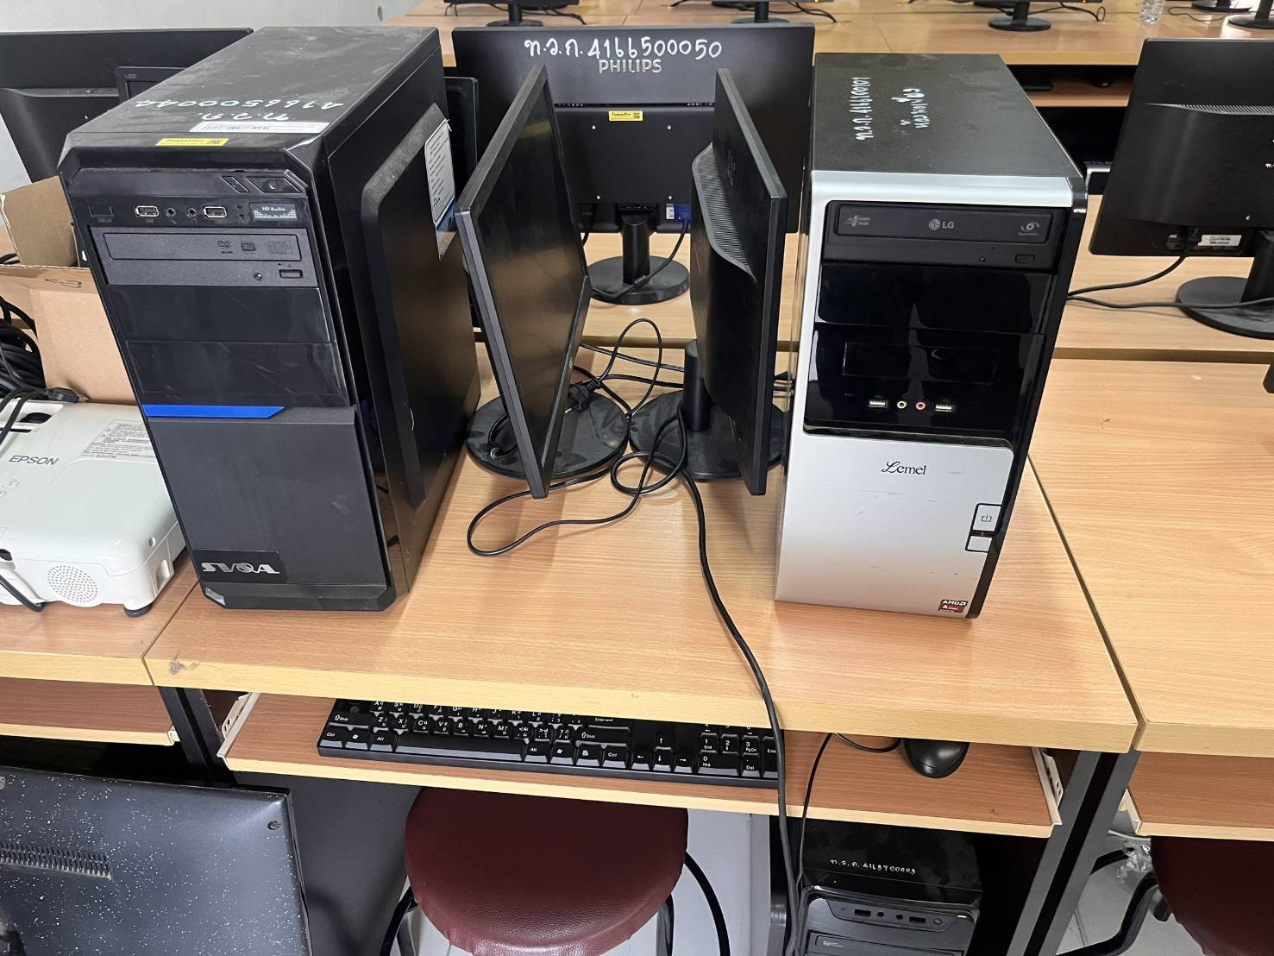
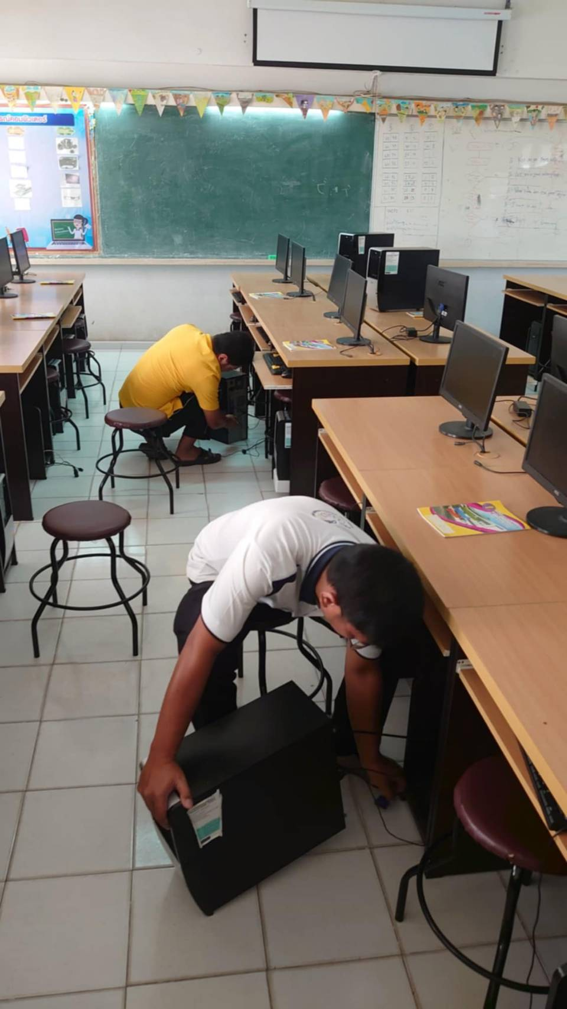
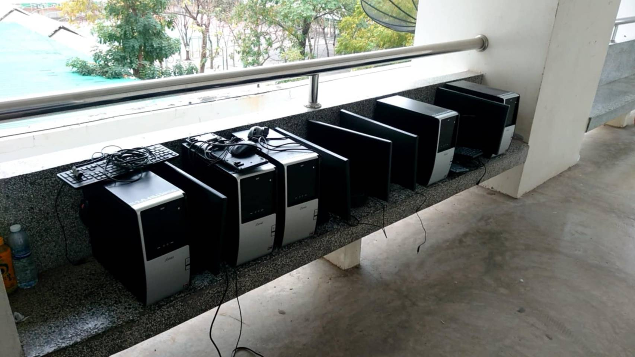
ภาพถ่ายห้องเรียน และบริเวณพื้นที่ที่จะทำการติดตั้งชุดอุปกรณ์

